Slide 1
CAP. 3
PEQUENOS GRUPOS NO NOVO TESTAMENTO

Slide 2
PEQUENOS GRUPOS NO NOVO TESTAMENTO
Uma das grandes preocupações dos estudiosos em pequenos grupos é fundamentá-los biblicamente de forma consistente.
As dificuldades surgidas desafiaram estudiosos do assunto e criaram oportunidades para sua abertura e aprofundamento teórico.
Notes:
PEQUENOS GRUPOS NO NOVO TESTAMENTO
Uma das grandes preocupações dos estudiosos em pequenos grupos é fundamentá-los biblicamente de forma consistente. O movimento cresceu muitíssimo, desenvolveu uma estrutura formidável, demonstrou-se ágil e pragmático, atraiu igrejas das mais variadas tendências e demonstrou-se apto para se adaptar às diferenças doutrinárias e culturais, entre outras. Por outro lado, chamou a atenção da crítica, apresentou dificuldades corporativas e ainda não têm unanimidade entre lideranças de igrejas. As dificuldades surgidas desafiaram estudiosos do assunto e criaram oportunidades para sua abertura e aprofundamento teórico.

Slide 3
TEOLOGIA ANTES DA PRÁTICA
William Beckham: "um movimento cristão não pode se sustentar a não ser que se defina teologicamente".
Para a IASD:
A Bíblia é mais importante que o movimento, e a teologia mais importante que o sucesso.
Procura desenvolver um movimento apoiado em sua própria fundamentação bíblica.
O importante é que existam, de fato, textos bíblicos e argumentos teológicos para os PGs.
Notes:
Teologia antes da prática
William Beckham está correto ao dizer que "um movimento cristão não pode se sustentar a não ser que se defina teologicamente". Entretanto para algumas igrejas, não basta que os movimentos se definam teologicamente, também é necessário que tenham uma teologia correta e biblicamente sadia.
A existência de um movimento, ou mesmo de uma teologia, não é suficiente para que ele seja aceito sem uma rigorosa revisão doutrinária, fundamentada no "assim diz o Senhor". Para a Igreja Adventista do Sétimo Dia, a Bíblia é mais importante que o movimento, e a teologia mais importante que o sucesso. Portanto, a igreja não está à procura de uma base bíblica para sustentar o movimento, mas desenvolver um movimento apoiado em sua própria fundamentação bíblica. Também não é tão importante que os textos bíblicos ou os argumentos teológicos já tenham sido encontrados e uma base bíblica já tenha sido descoberta. O importante é que eles existam, de fato.

Slide 4
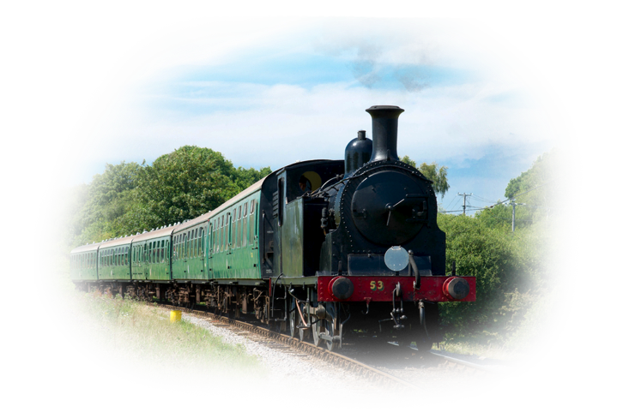
TEOLOGIA ANTES DA PRÁTICA
Darin Kennedy declarou:
“há perigo quando, em questões religiosas, a prática antecede a teologia."
É como se o trem chegasse antes dos trilhos. Chega, mas provavelmente não fará outra viagem. Os trilhos são
a base bíblica e
teológica; e o
trajeto, a sua
própria história.
Notes:
Sem ambiguidade, Darin Kennedy tocou uma questão importante ao declarar que sempre “há perigo quando, em questões religiosas, a prática antecede a teologia." Há uma possibilidade de que os pequenos grupos tenham se desenvolvido sem uma fundamentação bíblica e teológica para sustentá-los. A urgência de se ter um programa de sucesso pode ter contribuído para sua vulnerabilidade. É como se o trem chegasse antes dos trilhos. Chega, mas provavelmente não fará outra viagem. Apenas como ilustração, podemos aceitar que os trilhos são a base bíblica e teológica; e o trajeto, a sua própria história.

Slide 5
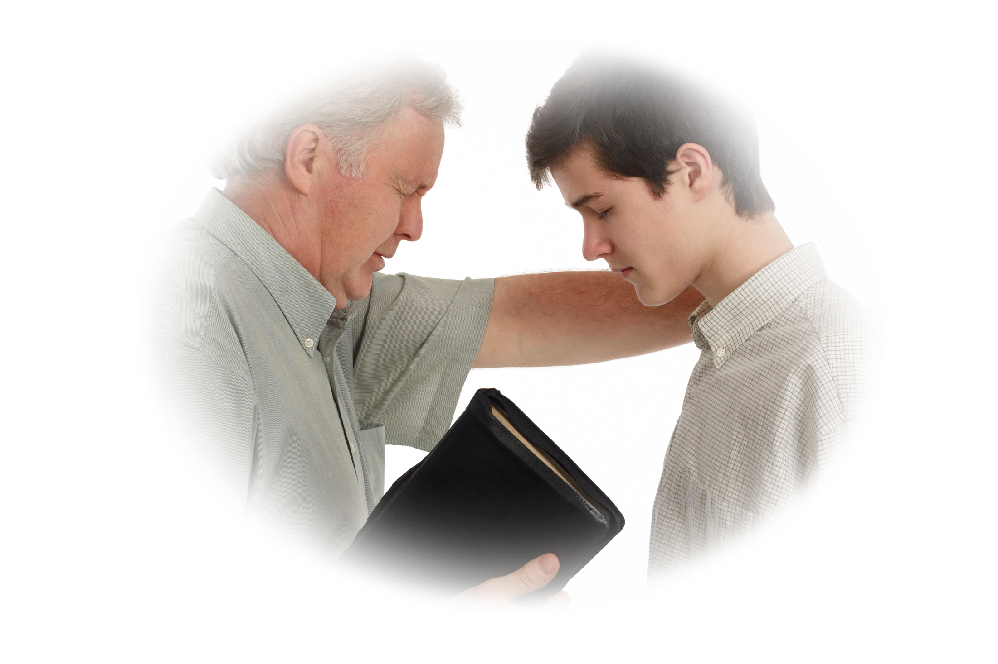
PRÁTICA BÍBLICA
Algumas verdades:
O movimento dos pequenos grupos se espalhou pelo mundo, antes de eles se firmarem bíblica e teologicamente.
Não é fácil a tarefa
de descobrir que os
pequenos grupos têm
seus fundamentos no
texto bíblico.
Notes:
Prática bíblica
O movimento dos pequenos grupos se espalhou pelo mundo, antes de eles se firmarem bíblica e teologicamente. Uma análise nem tão rigorosa sobre seu desenvolvimento deixará transparecer que seu crescimento e consistência não foram acompanhados por uma teologia bíblica. Isso é óbvio, desde que a proliferação da religiosidade cristã também tem favorecido o surgimento de muitas igrejas com uma teologia confusa e uso do texto bíblico com imensa liberdade. Algumas dessas denominações têm tido reconhecido sucesso em programas de crescimento com pequenos grupos e têm atraído outros movimentos religiosos, inclusive igrejas históricas e tradicionais que, no desejo de experimentar um rápido desenvolvimento, não avaliaram com a necessária atenção os riscos dos modelos e métodos praticados.
Não é fácil a tarefa de descobrir que os pequenos grupos têm seus fundamentos no texto bíblico. Muitos estudiosos concordam com isso. Também é verdadeiro que não se encontra no Novo Testamento uma cláusula normativa que determine a prática dos pequenos grupos, porém eles estão lá, encravados no texto bíblico. Bem verdade, como diz Kennedy, que fazer pequenos grupos apenas porque a igreja apostólica o praticou não é suficiente. Mas também não se pode ignorar o fato de que a igreja apostólica o praticou; além disso, não se pode dissimular que ela o praticou.

Slide 6
PRÁTICA BÍBLICA
É verdadeiro que não se encontra no Novo Testamento uma cláusula normativa que determine a prática dos pequenos grupos, porém eles estão lá, encravados no texto bíblico.
Kennedy: “Fazer pequenos grupos apenas porque a igreja apostólica o praticou não é suficiente. Mas também não se pode ignorar o fato de que a igreja apostólica o praticou; além disso, não se pode dissimular que ela o praticou”.
Notes:
Prática bíblica
O movimento dos pequenos grupos se espalhou pelo mundo, antes de eles se firmarem bíblica e teologicamente. Uma análise nem tão rigorosa sobre seu desenvolvimento deixará transparecer que seu crescimento e consistência não foram acompanhados por uma teologia bíblica. Isso é óbvio, desde que a proliferação da religiosidade cristã também tem favorecido o surgimento de muitas igrejas com uma teologia confusa e uso do texto bíblico com imensa liberdade. Algumas dessas denominações têm tido reconhecido sucesso em programas de crescimento com pequenos grupos e têm atraído outros movimentos religiosos, inclusive igrejas históricas e tradicionais que, no desejo de experimentar um rápido desenvolvimento, não avaliaram com a necessária atenção os riscos dos modelos e métodos praticados.
Não é fácil a tarefa de descobrir que os pequenos grupos têm seus fundamentos no texto bíblico. Muitos estudiosos concordam com isso. Também é verdadeiro que não se encontra no Novo Testamento uma cláusula normativa que determine a prática dos pequenos grupos, porém eles estão lá, encravados no texto bíblico. Bem verdade, como diz Kennedy, que fazer pequenos grupos apenas porque a igreja apostólica o praticou não é suficiente. Mas também não se pode ignorar o fato de que a igreja apostólica o praticou; além disso, não se pode dissimular que ela o praticou.

Slide 7
CÍRCULO APOSTÓLICO
Jesus iniciou Sua igreja não como um organismo, Como um corpo -"o corpo de Cristo" (lCo 12:27).
Um organismo vivo e operante dentro de suas funções eclesiais, de acordo com seus dons (lCo 12:8-10).
Ele começa Sua igreja com o círculo apostólico, um pequeno grupo, e começa esse pequeno grupo reunindo os discípulos em torno de Si.
Notes:
Jesus iniciou Sua igreja não como organização, mas como organismo, Como um corpo -"o corpo de Cristo" (lCo 12:27). Um organismo que chegará a ser vivo e operante dentro de suas funções eclesiais, de acordo com seus dons (lCo 12:8-10). Ele começa Sua igreja com o círculo apostólico, um pequeno grupo, e começa esse pequeno grupo reunindo os discípulos em torno de Si. O pequeno grupo nasce corno corpo de Cristo, como igreja de Cristo, a igreja "em Cristo" (Ef 2: 13). Antes que os pequenos grupos sejam organizados em torno de Cristo, Cristo os organiza em torno de Si. Nos Evangelhos, Jesus é o centro, a razão e o motivo dos pequenos grupos.
As palavras de Cristo registradas pelos Evangelhos certamente correspondem ao que Ele quis comunicar. E Ele declarou claramente: "onde estiverem dois ou três reunidos em Meu nome, ali estarei no meio deles" (Mt 18:20). Assim, Cristo iniciou Seu ministério, reunindo uma comunidade espiritual em torno de Si, estabelecendo entre ambos um relacionamento íntimo através dos tempos.

Slide 8
CÍRCULO APOSTÓLICO
O pequeno grupo nasce como corpo de Cristo, como igreja de Cristo, a igreja "em Cristo" (Ef 2: 13).
Antes que os pequenos grupos sejam organizados em torno de Cristo, Cristo os organiza em torno de Si.
Nos Evangelhos, Jesus é o centro, a razão e o motivo dos pequenos grupos.
"onde estiverem dois ou três reunidos em Meu nome, ali estarei no meio deles" (Mt 18:20).
Notes:
Jesus iniciou Sua igreja não como organização, mas como organismo, Como um corpo -"o corpo de Cristo" (lCo 12:27). Um organismo que chegará a ser vivo e operante dentro de suas funções eclesiais, de acordo com seus dons (lCo 12:8-10). Ele começa Sua igreja com o círculo apostólico, um pequeno grupo, e começa esse pequeno grupo reunindo os discípulos em torno de Si. O pequeno grupo nasce corno corpo de Cristo, como igreja de Cristo, a igreja "em Cristo" (Ef 2: 13). Antes que os pequenos grupos sejam organizados em torno de Cristo, Cristo os organiza em torno de Si. Nos Evangelhos, Jesus é o centro, a razão e o motivo dos pequenos grupos.
As palavras de Cristo registradas pelos Evangelhos certamente correspondem ao que Ele quis comunicar. E Ele declarou claramente: "onde estiverem dois ou três reunidos em Meu nome, ali estarei no meio deles" (Mt 18:20). Assim, Cristo iniciou Seu ministério, reunindo uma comunidade espiritual em torno de Si, estabelecendo entre ambos um relacionamento íntimo através dos tempos.

Slide 9
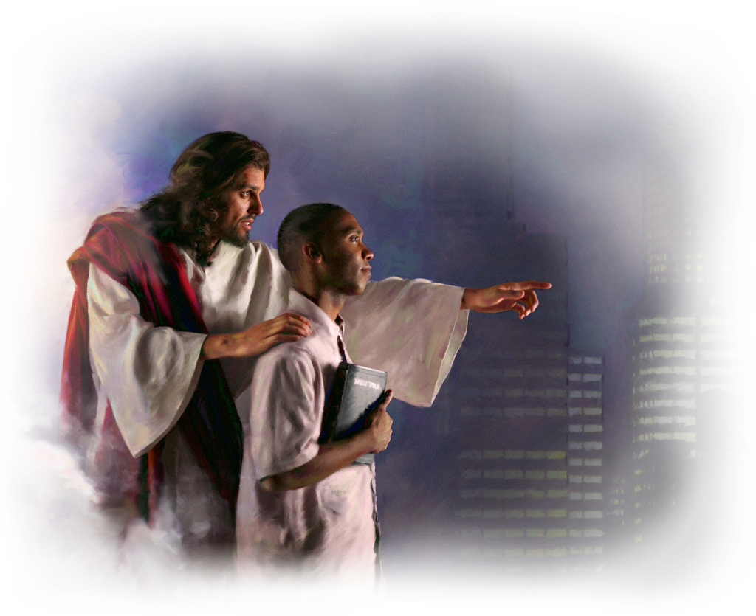
CÍRCULO APOSTÓLICO
Robert Coleman - "o plano mestre" de Jesus. Oito estágios:
Seleção,
Associação,
Consagração,
Transmissão,
Demonstração,
Delegação,
Supervisão e
Reprodução.
Notes:
Essa reunião em torno de Si, com o fim de ensinar, preparar e enviar Seus discípulos, devidamente equipados e habilitados pelo poder do Espírito Santo, é o que Robert Coleman chama de "o plano mestre" de Jesus, e Alberto Timm chama de "círculo apostólico"." Coleman organiza magistralmente essa experiência de união comum permanente entre Jesus e Seus discípulos em oito estágios: seleção, associação, consagração, transmissão, demonstração, delegação, supervisão e reprodução. Por sua vez, Timm declara que "no círculo apostólico, formado por doze pessoas, eles (1) mantinham comunhão com Cristo; (2) socializavam-se uns com os outros; (3) eram ensinados pelo Mestre; (4) eram treinados para a missão; e (5) participavam do esforço evangelístico".

Slide 10
CÍRCULO APOSTÓLICO
Alberto Timm -"círculo apostólico
No círculo apostólico, formado por doze pessoas:
(1) mantinham comunhão com Cristo;
(2) socializavam-se uns com os outros;
(3) eram ensinados pelo Mestre;
(4) eram treinados para a missão;
(5) participavam do esforço evangelístico".
Notes:
Essa reunião em torno de Si, com o fim de ensinar, preparar e enviar Seus discípulos, devidamente equipados e habilitados pelo poder do Espírito Santo, é o que Robert Coleman chama de "o plano mestre" de Jesus, e Alberto Timm chama de "círculo apostólico"." Coleman organiza magistralmente essa experiência de união comum permanente entre Jesus e Seus discípulos em oito estágios: seleção, associação, consagração, transmissão, demonstração, delegação, supervisão e reprodução. Por sua vez, Timm declara que "no círculo apostólico, formado por doze pessoas, eles (1) mantinham comunhão com Cristo; (2) socializavam-se uns com os outros; (3) eram ensinados pelo Mestre; (4) eram treinados para a missão; e (5) participavam do esforço evangelístico".

Slide 11
CÍRCULO APOSTÓLICO
Propósito do Pequeno Grupo
(1) estar com Ele em comunhão espiritual e (2) proclamar Seu evangelho com poder.
"subiu ao monte e chamou
os que Ele mesmo quis, e
vieram para junto dEle. Então,
designou doze para estarem
com Ele e para os enviar a
pregar” (Mc 3:13,14).
Notes:
Círculo apostólico
Os Evangelhos declaram que Jesus "subiu ao monte e chamou os que Ele mesmo quis, e vieram para junto dEle. Então, designou doze para estarem com Ele e para os enviar a pregar" (Mc 3:13,14).
O pequeno grupo de Cristo tinha claramente dois propósitos: (1) estar com Ele em comunhão espiritual e (2) proclamar Seu evangelho com poder. Com essas palavras Jesus parece sugerir que comunhão e missão, em pequenos grupos, é a fórmula divina para a pregação do evangelho.
Em Marcos 3: 13 ,Jesus chama os discípulos para estar com Ele - é a comunhão. Em Mateus 28:20, Jesus promete que estará com eles – é a missão em comunhão. E em Atos 1:4 Jesus une as duas marcas do discipulado – “comunhão e missão."
Para a importante "tarefa de levar avante Sua obra, Cristo não escolheu doutos ou elo quentes do Sinédrio judaico ou do poder de Roma"12 ou da sabedoria grega. Jesus escolheu um grupo de doze pessoas a quem chamou de família, de irmãos (Mc 3:31-35). Sua família seria composta por aqueles que estavam comprometidos com Sua obra e missão.!' Esse relacionamento tem direção intencional à comunhão. Jesus sabia que não demoraria muito para Se separar fisicamente de Seus discípulos; antes, porém, precisava cativar-lhes o coração com Sua graça, com Seu amor, para, em seguida, dotar-lhes de poder. Esse é o ambiente no qual nasceu a igreja "em Cristo", a igreja cristã, o cristianismo apostólico.

Slide 12
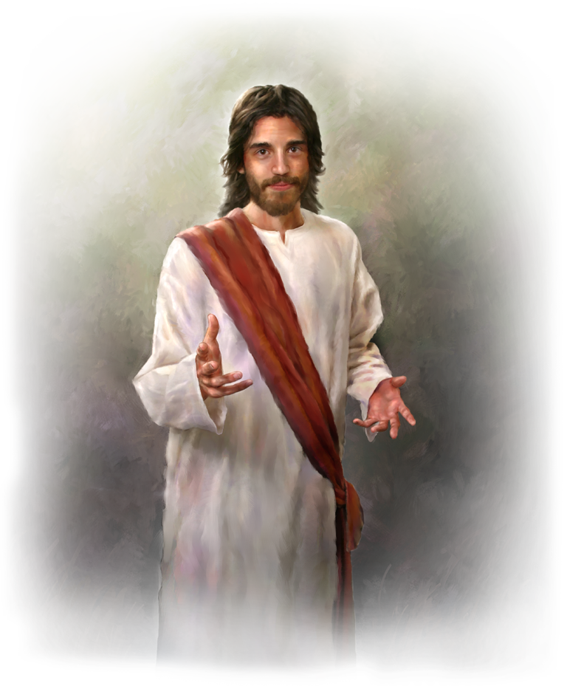
CÍRCULO APOSTÓLICO
Marcos 3: 13, Jesus chama os discípulos para estar com Ele - é a comunhão.
Em Mateus 28:20, Jesus promete que estará com eles – é a missão em comunhão.
Em Atos 1:4 Jesus une as duas marcas do discipulado – “comunhão e missão."
Notes:
Círculo apostólico
Os Evangelhos declaram que Jesus "subiu ao monte e chamou os que Ele mesmo quis, e vieram para junto dEle. Então, designou doze para estarem com Ele e para os enviar a pregar" (Mc 3:13,14).
O pequeno grupo de Cristo tinha claramente dois propósitos: (1) estar com Ele em comunhão espiritual e (2) proclamar Seu evangelho com poder. Com essas palavras Jesus parece sugerir que comunhão e missão, em pequenos grupos, é a fórmula divina para a pregação do evangelho.
Em Marcos 3: 13 ,Jesus chama os discípulos para estar com Ele - é a comunhão. Em Mateus 28:20, Jesus promete que estará com eles – é a missão em comunhão. E em Atos 1:4 Jesus une as duas marcas do discipulado – “comunhão e missão."
Para a importante "tarefa de levar avante Sua obra, Cristo não escolheu doutos ou elo quentes do Sinédrio judaico ou do poder de Roma"12 ou da sabedoria grega. Jesus escolheu um grupo de doze pessoas a quem chamou de família, de irmãos (Mc 3:31-35). Sua família seria composta por aqueles que estavam comprometidos com Sua obra e missão.!' Esse relacionamento tem direção intencional à comunhão. Jesus sabia que não demoraria muito para Se separar fisicamente de Seus discípulos; antes, porém, precisava cativar-lhes o coração com Sua graça, com Seu amor, para, em seguida, dotar-lhes de poder. Esse é o ambiente no qual nasceu a igreja "em Cristo", a igreja cristã, o cristianismo apostólico.

Slide 13
CRISTIANISMO APOSTÓLICO
A igreja apostólica tinha um modelo operacional cuja maior característica era a igreja nas casas, reunida nos lares dos irmãos, consequentemente, em pequenos grupos.
A igreja era entendida como era: a igreja da casa de Áquila e Priscila (lCo 16:19), a igreja da casa de Ninfa (CI 4:15), a igreja da casa de Filemom (Fm 2), etc.
Notes:
Cristianismo apostólico
A igreja apostólica tinha um modelo operacional cuja maior característica era a igreja nas casas, reunida nos lares dos irmãos, consequentemente, em pequenos grupos. Independentemente de haver ou não mandamentos quanto a isso, era assim que a igreja estava, era e existia.
A igreja era entendida como era: a igreja da casa de Áquila e Priscila (lCo 16:19), a igreja da casa de Ninfa (CI 4:15), a igreja da casa de Filemom (Fm 2), etc.

Slide 14
CASAS COMO LUGAR DE CULTO
A história da igreja do Novo Testamento está tão ligada a casas como a igreja da Idade Média está ligada a catedrais.
A religião acontecia nas casas, em pequenos grupos.
A igreja se reunia para culto (Rm 16:5; lCo 16:19; CI 4:15; Fm 2).
Na liturgia, constava a comunhão com o partir do pão (At 2:46; 6:4; 1 Co 11 :20-27), a experiência da oração (At 1:14; 12:5; 12:1-19), a leitura da Palavra (At 15:30,31) e o poder do testemunho (At 1:8; 10:39).
Notes:
Casas como lugar de culto
A história da igreja do Novo Testamento está tão ligada a casas como a igreja da Idade Média está ligada a catedrais. É difícil pensar na igreja medieval sem imaginá-la dentro de enormes castelos; é impossível pensar na igreja do Novo Testamento sem imaginá-la nas casas, em pequenos grupos. A força e o apelo lógico da casa na construção da religião apostólica são inegáveis. A religião acontecia nas casas, em pequenos grupos. Observe-se, por exemplo, que as casas eram o lugar em que a igreja se reunia para fins de culto (Rm 16:5; lCo 16:19; CI 4:15; Fm 2), com um mínimo de liturgia, na qual constava a comunhão com o partir do pão (At 2:46; 6:4; 1 Co 11 :20-27), a experiência da oração (At 1:14; 12:5; 12:1-19), a leitura da Palavra (At 15:30,31) e o poder do testemunho (At 1:8; 10:39). Observe-se ainda que, dos seis batismos do Espírito Santo narrados no livro de Atos, pelo menos quatro ocorreram em casas, em pequenos grupos (At 2:4; 4:31; 8: 17; 9:17; 10:44; 19:6). Enquanto isso, a igreja se fortalecia na fé (At 16:5), edificava-se e caminhava no temor do Senhor (At 9:31), crescia e espalhava-se pelo mundo (At 8:5, 14; 9:3).

Slide 15
CASAS COMO LUGAR DE CULTO
Dos seis batismos do Espírito Santo em Atos, quatro ocorreram em casas, em pequenos grupos (At 2:4; 4:31; 8: 17; 9:17; 10:44; 19:6).
Enquanto isso, a igreja se fortalecia na fé (At 16:5), edificava-se e caminhava no temor do Senhor (At 9:31), crescia e espalhava-se pelo mundo (At 8:5, 14; 9:3).
Notes:
Casas como lugar de culto
A história da igreja do Novo Testamento está tão ligada a casas como a igreja da Idade Média está ligada a catedrais. É difícil pensar na igreja medieval sem imaginá-la dentro de enormes castelos; é impossível pensar na igreja do Novo Testamento sem imaginá-la nas casas, em pequenos grupos. A força e o apelo lógico da casa na construção da religião apostólica são inegáveis. A religião acontecia nas casas, em pequenos grupos. Observe-se, por exemplo, que as casas eram o lugar em que a igreja se reunia para fins de culto (Rm 16:5; lCo 16:19; CI 4:15; Fm 2), com um mínimo de liturgia, na qual constava a comunhão com o partir do pão (At 2:46; 6:4; 1 Co 11 :20-27), a experiência da oração (At 1:14; 12:5; 12:1-19), a leitura da Palavra (At 15:30,31) e o poder do testemunho (At 1:8; 10:39). Observe-se ainda que, dos seis batismos do Espírito Santo narrados no livro de Atos, pelo menos quatro ocorreram em casas, em pequenos grupos (At 2:4; 4:31; 8: 17; 9:17; 10:44; 19:6). Enquanto isso, a igreja se fortalecia na fé (At 16:5), edificava-se e caminhava no temor do Senhor (At 9:31), crescia e espalhava-se pelo mundo (At 8:5, 14; 9:3).

Slide 16
CASAS COMO LUGAR DE CULTO
O N.T. registra 229 vezes a palavra “casa." Em seu importante estudo sobre a palavra "casa", no Novo Testamento, Otto Michel declara:
Notes:
Casas como lugar de culto
O Novo Testamento registra pelo menos 229 vezes a palavra “casa." Em seu importante estudo sobre a palavra "casa", no Novo Testamento, Otto Michel declara:
"O primitivo cristianismo estrutura sua congregação em famílias, grupos e 'casas'. A casa era tanto um local de comunhão como um local de encontro. Assim lemos sobre a casa de Estéfanas (lCo 1:16), a casa de Filemom (Fm 2), a casa de Cornélio (At 11: 14), a casa de Lídia (At 16:15), a casa da prisão do governador em Filipos (At 16:31,34) ... A casa e a família são os menores grupos naturais na estrutura da congregação. Há uma interessante observação em Atos 20:20: 'jamais deixando de vos anunciar cousa alguma proveitosa e de vo-la ensinar publicamente e de casa em casa .. .' Como pregador público o apóstolo [Paulo] deu instruções nas casas nos encontros da comunidade."

Slide 17
CASAS COMO LUGAR DE CULTO
"O primitivo cristianismo estrutura sua congregação em famílias, grupos e 'casas'. A casa era tanto um local de comunhão como um local de encontro. Assim lemos sobre a casa de Estéfanas (lCo 1:16), a casa de Filemom (Fm 2), a casa de Cornélio (At 11: 14), a casa de Lídia (At 16:15), a casa da prisão do governador em Filipos (At 16:31,34) ... A casa e a família são os menores grupos naturais na estrutura da congregação. Há uma interessante observação em Atos 20:20: 'jamais deixando de vos anunciar cousa alguma proveitosa e de vo-la ensinar publicamente e de casa em casa .. .' Como pregador público o apóstolo [Paulo] deu instruções nas casas nos encontros da comunidade."
Notes:
Casas como lugar de culto
O Novo Testamento registra pelo menos 229 vezes a palavra “casa." Em seu importante estudo sobre a palavra "casa", no Novo Testamento, Otto Michel declara:
"O primitivo cristianismo estrutura sua congregação em famílias, grupos e 'casas'. A casa era tanto um local de comunhão como um local de encontro. Assim lemos sobre a casa de Estéfanas (lCo 1:16), a casa de Filemom (Fm 2), a casa de Cornélio (At 11: 14), a casa de Lídia (At 16:15), a casa da prisão do governador em Filipos (At 16:31,34) ... A casa e a família são os menores grupos naturais na estrutura da congregação. Há uma interessante observação em Atos 20:20: 'jamais deixando de vos anunciar cousa alguma proveitosa e de vo-la ensinar publicamente e de casa em casa .. .' Como pregador público o apóstolo [Paulo] deu instruções nas casas nos encontros da comunidade."

Slide 18
CASAS COMO LUGAR DE CULTO
Wolfgang Simson:
“A igreja no período apostólico funcionava nas casas não como uma estratégia, mas como única maneira pela qual poderia subsistir.”
“Os primeiros cristãos - ainda por muitos anos após a conclusão do cânon bíblico - reuniam-se em casas, geralmente no maior recinto de que um dos membros dispunha".
Notes:
Casas como lugar de culto
Wolfgang Simson entende que a igreja no período apostólico funcionava nas casas não como uma estratégia, mas como única maneira pela qual poderia subsistir. Declara que "os primeiros cristãos - ainda por muitos anos após a conclusão do cânon bíblico - reuniam-se em casas, geralmente no maior recinto de que um dos membros dispunha".
Antes do período de governo de Alexandre Severo (222-235 a.D.) era expressamente proibido por decreto construir templos cristãos ou prédios eclesiásticos. Isso significava que as igrejas nos lares representavam a única forma de igreja viável e mais ou menos tolerável. Gareth Weldon Icenogle reforça a importância dos pequenos grupos do Novo Testamento, ao declarar que, "durante os tempos do Novo Testamento, o povo de Deus continuou a ter encontros em pequenos grupos chamados ekklesia (reuniões ou igrejas)”. A igreja do período neotestamentário existia como igreja em casa; ou seja, suas reuniões, encontros e cultos eram realizados nas casas dos irmãos, provavelmente em pequenos grupos (At 4:23-31). “Este é um consistente princípio de funcionamento dos pequenos grupos do presente: as reuniões nas casas."

Slide 19
CASAS COMO LUGAR DE CULTO
Gareth Weldon Icenogle:
"durante os tempos do Novo Testamento, o povo de Deus continuou a ter encontros em pequenos grupos chamados ekklesia (reuniões ou igrejas)”. At 4:23-31.
“Este é um consistente princípio de funcionamento dos pequenos grupos do presente: as reuniões nas casas."
Notes:
Casas como lugar de culto
Wolfgang Simson entende que a igreja no período apostólico funcionava nas casas não como uma estratégia, mas como única maneira pela qual poderia subsistir. Declara que "os primeiros cristãos - ainda por muitos anos após a conclusão do cânon bíblico - reuniam-se em casas, geralmente no maior recinto de que um dos membros dispunha".
Antes do período de governo de Alexandre Severo (222-235 a.D.) era expressamente proibido por decreto construir templos cristãos ou prédios eclesiásticos. Isso significava que as igrejas nos lares representavam a única forma de igreja viável e mais ou menos tolerável. Gareth Weldon Icenogle reforça a importância dos pequenos grupos do Novo Testamento, ao declarar que, "durante os tempos do Novo Testamento, o povo de Deus continuou a ter encontros em pequenos grupos chamados ekklesia (reuniões ou igrejas)”. A igreja do período neotestamentário existia como igreja em casa; ou seja, suas reuniões, encontros e cultos eram realizados nas casas dos irmãos, provavelmente em pequenos grupos (At 4:23-31). “Este é um consistente princípio de funcionamento dos pequenos grupos do presente: as reuniões nas casas."

Slide 20
Ernest Martin classifica como "fenômeno“ o crescimento das igrejas em casas e argumenta:
1. A igreja adotou o sistema de igrejas em casas mesmo antes do momento em que sofreram perseguição.
2. Nem todos os crentes eram pobres. Alguns foram capazes de fornecer casas de tamanho adequado para as reuniões.
3. Em grandes cidades, tais como Corinto e Roma, havia mais de uma igreja em casa. Isso pode explicar em parte as divisões em Corinto. Grandes assembleias se reuniam compostas por grupos menores (Rl11. 16:23).
Notes:
Casas como lugar de culto
Ernest Martin, que também classifica como "fenômeno"22 o crescimento das igrejas em casas, apresenta alguns argumentos que reforçam sua importância:
1. A igreja adotou o sistema de igrejas em casas mesmo antes do momento em que sofreram perseguição.
2. Nem todos os crentes eram pobres. Alguns foram capazes de fornecer casas de tamanho adequado para as reuniões.
3. Em grandes cidades, tais como Corinto e Roma, havia mais de uma igreja em casa. Isso pode explicar em parte as divisões em Corinto. Grandes assembleias se reuniam compostas por grupos menores (Rl11. 16:23).
4. O padrão facilitou a natureza do grupo primário da igreja em sua essência, provendo a intimidade, a responsabilidade, a adoração e a comunhão.
5. O padrão permitiu a flexibilidade que a mobilidade requer. Ajustando-se bem à ênfase na hospitalidade.
6. O fenômeno da igreja em casa explica a propagação da fé cristã e da vitalidade das igrejas no início nos primeiros séculos.
Corroborando ainda com a posição de Simson, Martin apresenta:
"Escavações arqueológicas de 1930-31, no local em que hoje é a Síria, descobriram uma casa igreja do terceiro século. Esse edifício em Dura-Europos mostra evidências de ter sido remodelado a partir de uma residência privada em um lugar para acomodar também encontros da igreja cristã. Quando igrejas começaram a erguer seus próprios edifícios (a partir do quarto século), igrejas em casas tornaram-se obsoletas, e a natureza da igreja mudou."
Quando Lucas, ao escrever o livro de Atos, e Paulo, ao escrever suas cartas, fazem referência às igrejas nas casas (At 2:46; 5:42; 16:40; 20:20; Rom 16:5; lCo 16:19; C14:15; Fm 2), demonstram exatamente como era a igreja: uma comunidade de crentes que se reunia nas casas."

Slide 21
4. O padrão facilitou a natureza do grupo primário da igreja em sua essência, provendo a intimidade, a responsabilidade, a adoração e a comunhão.
5. O padrão permitiu a flexibilidade que a mobilidade requer. Ajustando-se bem à ênfase na hospitalidade.
6. O fenômeno da igreja em casa explica a propagação da fé cristã e da vitalidade das igrejas no início nos primeiros séculos.
Escavações arqueológicas de 1930-31, no local em que hoje é a Síria, descobriram uma casa igreja do terceiro século.
Notes:
Casas como lugar de culto
Ernest Martin, que também classifica como "fenômeno"22 o crescimento das igrejas em casas, apresenta alguns argumentos que reforçam sua importância:
1. A igreja adotou o sistema de igrejas em casas mesmo antes do momento em que sofreram perseguição.
2. Nem todos os crentes eram pobres. Alguns foram capazes de fornecer casas de tamanho adequado para as reuniões.
3. Em grandes cidades, tais como Corinto e Roma, havia mais de uma igreja em casa. Isso pode explicar em parte as divisões em Corinto. Grandes assembleias se reuniam compostas por grupos menores (Rl11. 16:23).
4. O padrão facilitou a natureza do grupo primário da igreja em sua essência, provendo a intimidade, a responsabilidade, a adoração e a comunhão.
5. O padrão permitiu a flexibilidade que a mobilidade requer. Ajustando-se bem à ênfase na hospitalidade.
6. O fenômeno da igreja em casa explica a propagação da fé cristã e da vitalidade das igrejas no início nos primeiros séculos.
Corroborando ainda com a posição de Simson, Martin apresenta:
"Escavações arqueológicas de 1930-31, no local em que hoje é a Síria, descobriram uma casa igreja do terceiro século. Esse edifício em Dura-Europos mostra evidências de ter sido remodelado a partir de uma residência privada em um lugar para acomodar também encontros da igreja cristã. Quando igrejas começaram a erguer seus próprios edifícios (a partir do quarto século), igrejas em casas tornaram-se obsoletas, e a natureza da igreja mudou."
Quando Lucas, ao escrever o livro de Atos, e Paulo, ao escrever suas cartas, fazem referência às igrejas nas casas (At 2:46; 5:42; 16:40; 20:20; Rom 16:5; lCo 16:19; C14:15; Fm 2), demonstram exatamente como era a igreja: uma comunidade de crentes que se reunia nas casas."

Slide 22
CASAS COMO LUGAR DE CULTO
Lucas, em Atos, e Paulo em suas cartas, (At 2:46; 5:42; 16:40; 20:20; Rom 16:5; lCo 16:19; C14:15; Fm 2), demonstram exatamente como era a igreja:
Uma comunidade de crentes que se reunia nas casas.
Como era caracterizado aquele período:
"Saudai igualmente a igreja que se reúne na casa deles. Saudai meu querido Epêneto, primícias da Ásia para Cristo" (Rm 16:5).
Notes:
Casas como lugar de culto
Quando Lucas, ao escrever o livro de Atos, e Paulo, ao escrever suas cartas, fazem referência às igrejas nas casas (At 2:46; 5:42; 16:40; 20:20; Rom 16:5; lCo 16:19; C14:15; Fm 2), demonstram exatamente como era a igreja: uma comunidade de crentes que se reunia nas casas."
As igrejas do período apostólico funcionavam nos lares, não em prédios, edifícios ou catedrais; o limite de membros dependia de sua estrutura física. Algumas cabiam até "cerca de 120 pessoas" (At I :15); seus cultos eram marcados "por grande simplicidade" voltados para a comunhão, o partir do pão e as orações (At 2:46; 6:4; I Co 11 :20-27).
Simson é bastante enfático ao declarar que, as igrejas em casas "seguem um modelo do Novo Testamento e não um modelo da história eclesiástica posterior". Ele utiliza textos, como os que se seguem, para caracterizar aquele período:
"Saudai igualmente a igreja que se reúne na casa deles. Saudai meu querido Epêneto, primícias da Ásia para Cristo" (Rm 16:5).
"As igrejas da Ásia vos saúdam. No Senhor, muito vos saúdam ÁquiIa e Priscila e, bem assim, a igreja que está na casa deles" (1 Co 16: 19).
"Saudai os irmãos de Laodiceia, e Ninfa, e à igreja que ela hospeda em sua casa" (C14:15).
"E à irmã Áfia, e a Arquipo, nosso companheiro de lutas, e à igreja que está em tua casa" (Fl11. 2).28

Slide 23
CASAS COMO LUGAR DE CULTO
"As igrejas da Ásia vos saúdam. No Senhor, muito vos saúdam ÁquiIa e Priscila e, bem assim, a igreja que está na casa deles" (1 Co 16: 19).
"Saudai os irmãos de Laodiceia, e Ninfa, e à igreja que ela hospeda em sua casa" (C14:15).
"E à irmã Áfia, e a Arquipo, nosso companheiro de lutas, e à igreja que está em tua casa" (Fl11. 2).28
Notes:
Casas como lugar de culto
Quando Lucas, ao escrever o livro de Atos, e Paulo, ao escrever suas cartas, fazem referência às igrejas nas casas (At 2:46; 5:42; 16:40; 20:20; Rom 16:5; lCo 16:19; C14:15; Fm 2), demonstram exatamente como era a igreja: uma comunidade de crentes que se reunia nas casas."
As igrejas do período apostólico funcionavam nos lares, não em prédios, edifícios ou catedrais; o limite de membros dependia de sua estrutura física. Algumas cabiam até "cerca de 120 pessoas" (At I :15); seus cultos eram marcados "por grande simplicidade" voltados para a comunhão, o partir do pão e as orações (At 2:46; 6:4; I Co 11 :20-27).
Simson é bastante enfático ao declarar que, as igrejas em casas "seguem um modelo do Novo Testamento e não um modelo da história eclesiástica posterior". Ele utiliza textos, como os que se seguem, para caracterizar aquele período:
"Saudai igualmente a igreja que se reúne na casa deles. Saudai meu querido Epêneto, primícias da Ásia para Cristo" (Rm 16:5).
"As igrejas da Ásia vos saúdam. No Senhor, muito vos saúdam ÁquiIa e Priscila e, bem assim, a igreja que está na casa deles" (1 Co 16: 19).
"Saudai os irmãos de Laodiceia, e Ninfa, e à igreja que ela hospeda em sua casa" (C14:15).
"E à irmã Áfia, e a Arquipo, nosso companheiro de lutas, e à igreja que está em tua casa" (Fl11. 2).28

Slide 24
CASAS COMO PROPÓSITO DE DEUS
Robert Fitts:
"A partir das Escrituras, é evidente que os cristãos primitivos se reuniam nas casas. Eles não tinham edifícios de igrejas. Tais edifícios não apareceram até o ano 232 a.D. Naqueles primeiros dias não eram chamadas de 'igrejas-casas'. Eles eram 'a igreja' que se reunia na casa de alguém. É notável que o mais explosivo período de crescimento da igreja na história, até recentemente, teve lugar durante aqueles primeiros anos."
Notes:
Casas como propósito de Deus
Robert Fitts, comentando sobre esses textos, declara o seguinte:
"A partir das Escrituras, é evidente que os cristãos primitivos se reuniam nas casas. Eles não tinham edifícios de igrejas. Tais edifícios não apareceram até o ano 232 a.D. Naqueles primeiros dias não eram chamadas de 'igrejas-casas'. Eles eram 'a igreja' que se reunia na casa de alguém. É notável que o mais explosivo período de crescimento da igreja na história, até recentemente, teve lugar durante aqueles primeiros anos."

Slide 25
CASAS COMO PROPÓSITO DE DEUS
Steve Atkerson:
"a igreja em casa é um projeto proposital de Deus. É o padrão de reunião do Novo Testamento" Outros estudiosos defendem que a igreja em casa, em pequenos grupos, é a igreja bíblica.”
Floyd Filson:
"Foi a hospitalidade desses lares que tornou possível a adoração cristã, a refeição comum, e a coragem sustentada pelo companheirismo do grupo. O movimento cristão realmente enraizou-se nesses lares."
Notes:
Casas como propósito de Deus
Steve Atkerson declara que "a igreja em casa é um projeto proposital de Deus. É o padrão de reunião do Novo Testamento" Outros estudiosos defendem que a igreja em casa, em pequenos grupos, é a igreja bíblica.'? Floyd Filson, por sua vez, faz a seguinte declaração:
"Foi a hospitalidade desses lares que tornou possível a adoração cristã, a refeição comum, e a coragem sustentada pelo companheirismo do grupo. O movimento cristão realmente enraizou-se nesses lares."

Slide 26
CASAS COMO PROPÓSITO DE DEUS
Martin:
Os movimentos de renovação e revitalização do conceito igreja em casa têm geralmente acompanhado um ao outro. Ex: Os anabatista do século 16.
Beckham:
“O modelo da igreja no Novo Testamento era 'toda a igreja' e a 'igreja nas casas'. [ ... ] O modelo básico da igreja do Novo Testamento nunca muda" .
John Malison:
"É quase certo que toda menção de uma igreja ou encontro local, seja para adoração ou comunhão, é na realidade uma referência a um encontro de igreja numa casa."
Notes:
Casas como propósito de Deus
Martin opina no sentido de que os movimentos de renovação e revitalização do conceito igreja em casa têm geralmente acompanhado um ao outro. Um exemplo notável da história é o movimento anabatista do século 16. Eles tinham encontros de comunhão nas casas, não só porque era ilegal e perigoso fazer encontros públicos, mas também porque eles reconheciam o valor desse padrão no Novo Testamento. Pequenos grupos funcionando como igrejas em casas foram a força do movimento meto dista. Hoje, grupos intencionais face a face estão surgindo em muitos lugares do mundo como a mais viável forma de igreja.
Beckham entende que "o modelo da igreja no Novo Testamento era 'toda a igreja' e a 'igreja nas casas'. [ ... ] O modelo básico da igreja do Novo Testamento nunca muda" . John Ma1lison também disse: "É quase certo que toda menção de uma igreja ou encontro local, seja para adoração ou comunhão, é na realidade uma referência a um encontro de igreja numa casa." E Comiskey, um dos mais respeitados e citados especialistas do mesmo movimento, em sua dissertação doutoral, concorda com Beckham ao apresentar as palavras de J. Goetzmann:
"De fato, o que se pode entender pela ideia de família de Deus chegou a existir na primitiva comunidade cristã através das igrejas em casas. A família como uma comunidade ... formava a comunidade menor e a base das congregações. As igrejas em casa mencionadas no Novo Testamento (At 11:14; 16:15,31,34; 18:8; 1Co 1:16; Fm 2; 2Tm 1:16; 4:19) sem dúvida chegaram a existir pelo uso dos lares como lugar de reunião. O Evangelho era pregado neles (At 5:42; 20:20), e neles se celebrava a Ceia do Senhor (At 2:46)."

Slide 27
CASAS COMO PROPÓSITO DE DEUS
Comiskey e J. Goetzmann:
"De fato, o que se pode entender pela ideia de família de Deus chegou a existir na primitiva comunidade cristã através das igrejas em casas. A família como uma comunidade ... formava a comunidade menor e a base das congregações. As igrejas em casa mencionadas no Novo Testamento (At 11:14; 16:15,31,34; 18:8; 1Co 1:16; Fm 2; 2Tm 1:16; 4:19) sem dúvida chegaram a existir pelo uso dos lares como lugar de reunião. O Evangelho era pregado neles (At 5:42; 20:20), e neles se celebrava a Ceia do Senhor (At 2:46)."
Notes:
Casas como propósito de Deus
Martin opina no sentido de que os movimentos de renovação e revitalização do conceito igreja em casa têm geralmente acompanhado um ao outro. Um exemplo notável da história é o movimento anabatista do século 16. Eles tinham encontros de comunhão nas casas, não só porque era ilegal e perigoso fazer encontros públicos, mas também porque eles reconheciam o valor desse padrão no Novo Testamento. Pequenos grupos funcionando como igrejas em casas foram a força do movimento meto dista. Hoje, grupos intencionais face a face estão surgindo em muitos lugares do mundo como a mais viável forma de igreja.
Beckham entende que "o modelo da igreja no Novo Testamento era 'toda a igreja' e a 'igreja nas casas'. [ ... ] O modelo básico da igreja do Novo Testamento nunca muda" . John Ma1lison também disse: "É quase certo que toda menção de uma igreja ou encontro local, seja para adoração ou comunhão, é na realidade uma referência a um encontro de igreja numa casa." E Comiskey, um dos mais respeitados e citados especialistas do mesmo movimento, em sua dissertação doutoral, concorda com Beckham ao apresentar as palavras de J. Goetzmann:
"De fato, o que se pode entender pela ideia de família de Deus chegou a existir na primitiva comunidade cristã através das igrejas em casas. A família como uma comunidade ... formava a comunidade menor e a base das congregações. As igrejas em casa mencionadas no Novo Testamento (At 11:14; 16:15,31,34; 18:8; 1Co 1:16; Fm 2; 2Tm 1:16; 4:19) sem dúvida chegaram a existir pelo uso dos lares como lugar de reunião. O Evangelho era pregado neles (At 5:42; 20:20), e neles se celebrava a Ceia do Senhor (At 2:46)."

Slide 28
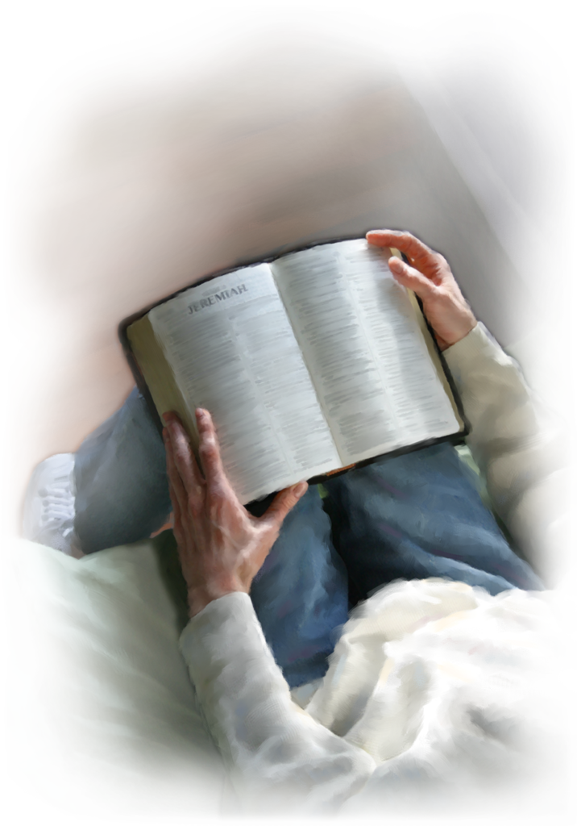
CONCLUSÃO
As evidências do estudo feito em relação aos pequenos grupos no Novo Testamento oferecem indicadores muito fortes para se aceitar que esse movimento, na Igreja Adventista do Sétimo Dia, segue uma trilha bíblica
Alguns textos bíblicos costumam
ser citados inadequadamente para
demonstrar a origem divina dos
pequenos grupos. Isso ocorre, talvez,
por causa da dificuldade de se
estabelecer uma definição clara
e compatível para eles.
Notes:
Conclusão
As evidências do estudo feito em relação aos pequenos grupos no Novo Testamento oferecem indicadores muito fortes para se aceitar que esse movimento, na Igreja Adventista do Sétimo Dia, segue uma trilha bíblica.
Alguns textos bíblicos costumam ser citados inadequadamente para demonstrar a origem divina dos pequenos grupos. Isso ocorre, talvez, por causa da dificuldade de se estabelecer uma definição clara e compatível para eles. Possivelmente, a visão simplista e precária sobre o que são os pequenos grupos precipite a utilização desses textos de maneira inadequada, comprometendo e dificultando desnecessariamente sua justificativa bíblica.
Entretanto, os mesmos textos têm uma mensagem consistente ao esclarecer que a igreja do Novo Testamento tinha um caminho, uma trilha e uma história que não podem ser separados de seu contexto bíblico. O cristianismo apostólico e a igreja cristã dos primeiros séculos operavam como igrejas em casas; reunidas na "comunhão, no partir do pão e nas orações", nos lares dos cristãos, em pequenos grupos.

Slide 29
CONCLUSÃO
Entretanto, os mesmos textos têm uma mensagem consistente ao esclarecer que a igreja do Novo Testamento tinha um caminho, uma trilha e uma história que não podem ser separados de seu contexto bíblico.
O cristianismo apostólico e a igreja cristã dos primeiros séculos operavam como igrejas em casas; reunidas na "comunhão, no partir do pão e nas orações", nos lares dos cristãos, em pequenos grupos.
Notes:
Conclusão
As evidências do estudo feito em relação aos pequenos grupos no Novo Testamento oferecem indicadores muito fortes para se aceitar que esse movimento, na Igreja Adventista do Sétimo Dia, segue uma trilha bíblica.
Alguns textos bíblicos costumam ser citados inadequadamente para demonstrar a origem divina dos pequenos grupos. Isso ocorre, talvez, por causa da dificuldade de se estabelecer uma definição clara e compatível para eles. Possivelmente, a visão simplista e precária sobre o que são os pequenos grupos precipite a utilização desses textos de maneira inadequada, comprometendo e dificultando desnecessariamente sua justificativa bíblica.
Entretanto, os mesmos textos têm uma mensagem consistente ao esclarecer que a igreja do Novo Testamento tinha um caminho, uma trilha e uma história que não podem ser separados de seu contexto bíblico. O cristianismo apostólico e a igreja cristã dos primeiros séculos operavam como igrejas em casas; reunidas na "comunhão, no partir do pão e nas orações", nos lares dos cristãos, em pequenos grupos.

Slide 30
PERGUNTAS PARA REFLEXÃO
1. Que fundamentos bíblicos temos no Novo Testamento para apoiar os pequenos grupos?
2. Que lições podemos tirar do círculo apostólico de Jesus para os pequenos grupos de hoje?
3. Qual é a importância das casas como lugar de adoração?
4. Qual é a principal lição que você aprendeu com o estudo deste capítulo?
Notes:
Perguntas para reflexão
1. Que fundamentos bíblicos temos no Novo Testamento para apoiar os pequenos grupos?
2. Que lições podemos tirar do círculo apostólico de Jesus para os pequenos grupos de hoje?
3. Qual é a importância das casas como lugar de adoração?
4. Qual é a principal lição que você aprendeu com o estudo deste capítulo?

